Slide 1


공통 프로젝트
여행 갈 때, 경로추천은?
아이엠그루트!
최종발표
2022.02.18
구미 1반 D109 GROUTE조
Notes:
안녕하십니까? 경로추천서비스 아이엠그루트를 소개할 송경희입니다.
그럼 아이엠그루트 발표시작하겠습니다.

Slide 2





Notes:
저희는 기획배경, 서비스소개, 서비스시연, 활용기술스택, 팀소개순으로 발표하겠습니다.

Slide 3




Notes:
먼저 기획배경입니다.

Slide 4
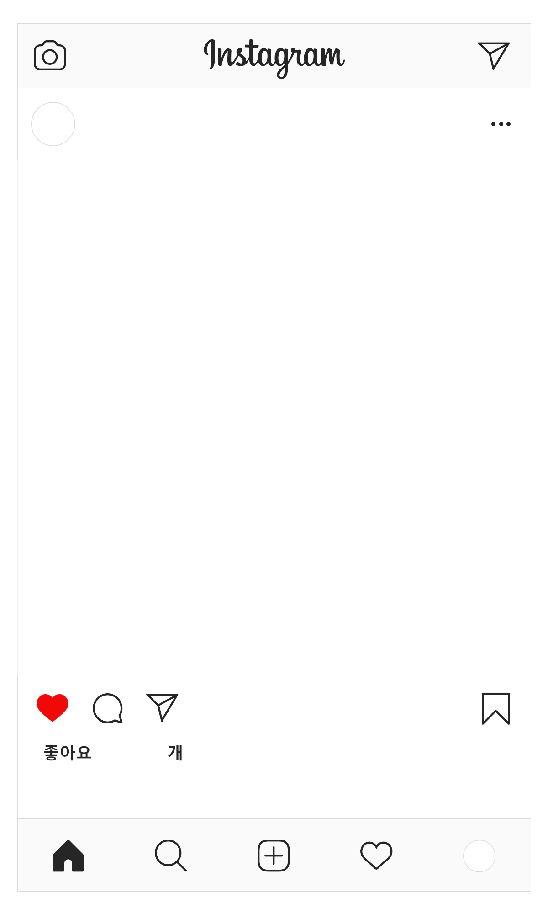
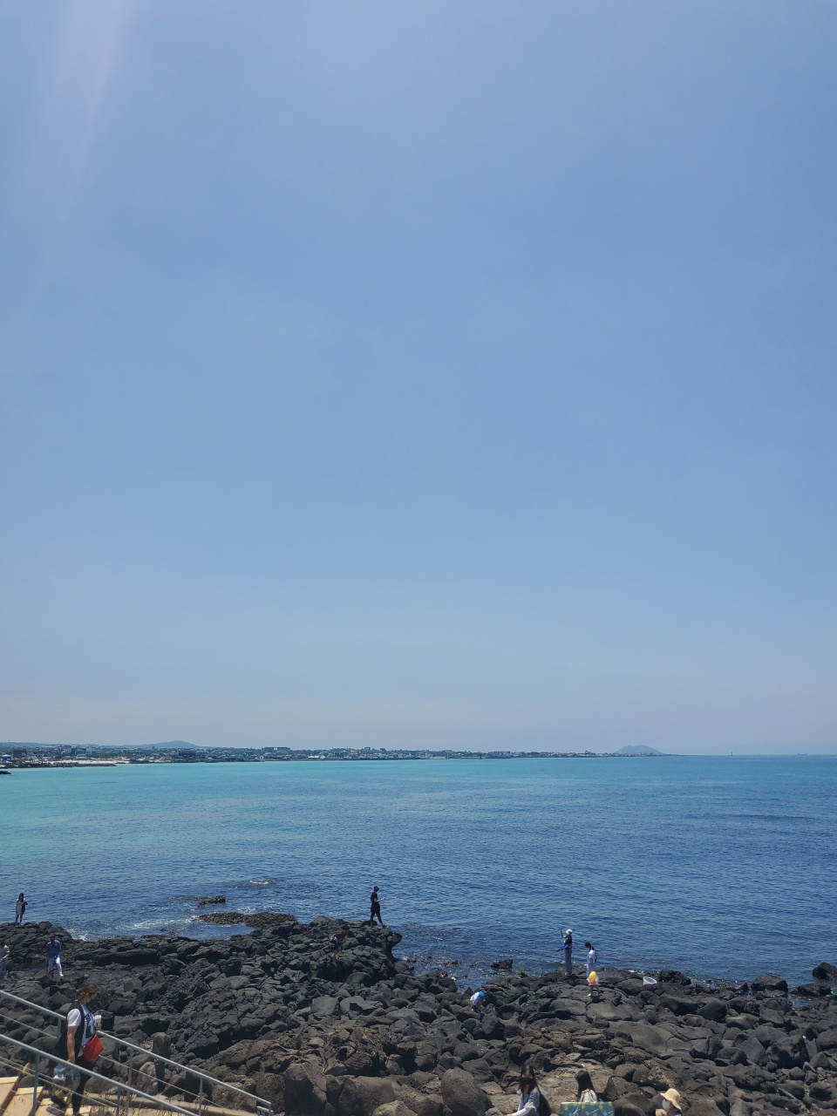
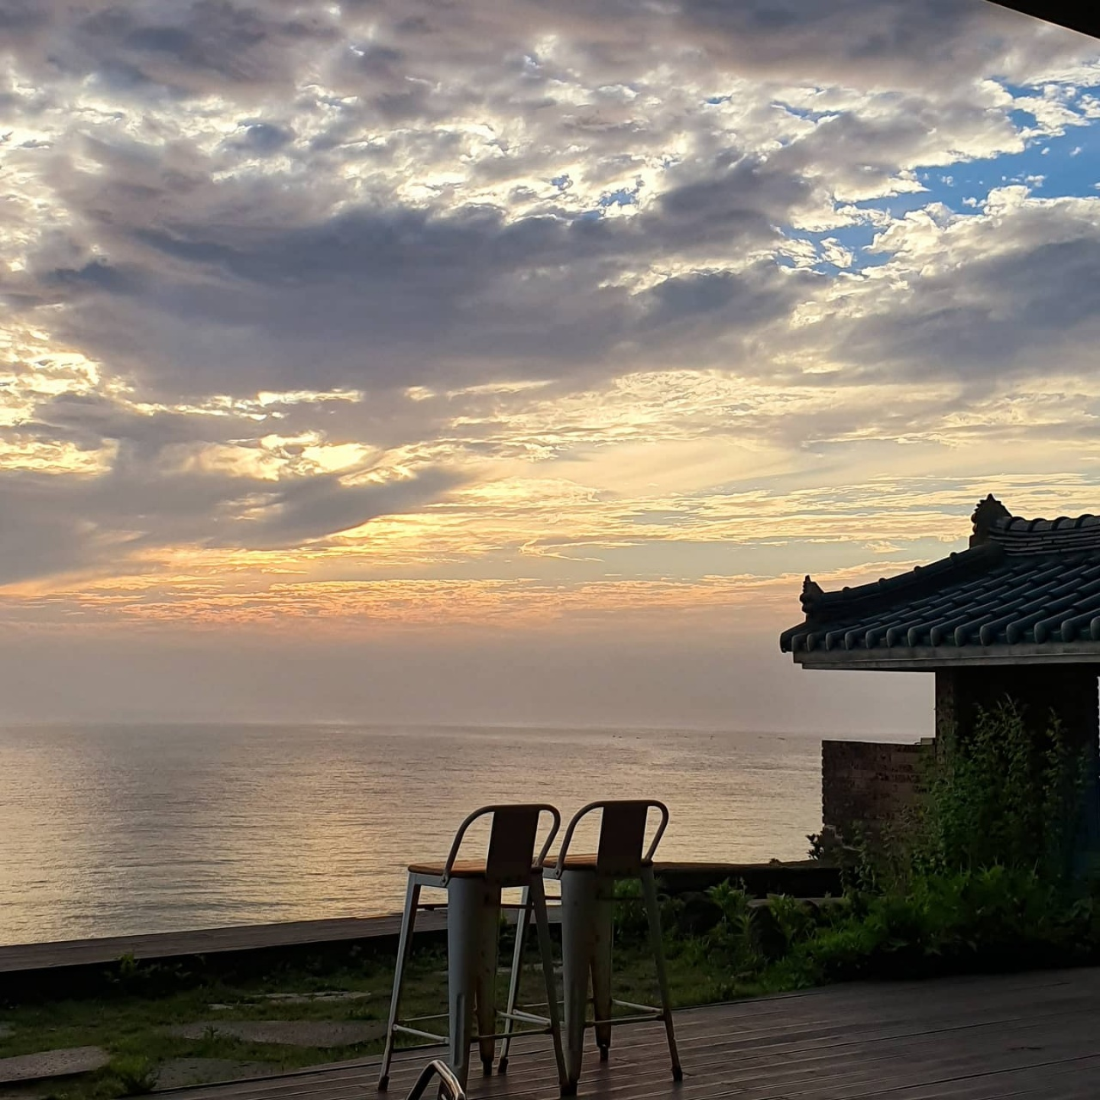

“여행”
일이나 유람, 휴식 등을 위해
일상생활에서 벗어나 떠나는 행위
Notes:
여러분 여행좋아하시나요?
지친일상에서 벗어나 모두 잊고 잠깐 여행 다녀오시는건 어떠신가요?
많은 사람들이 여행을 통해 스트레스를 해소한다고 생각합니다.
그래서 저희는 더욱이 국내에 대한 관광률 증가에 따라 국내여행에 초점을 맞춰 여행어플을 개발하게 되었습니다.

Slide 5
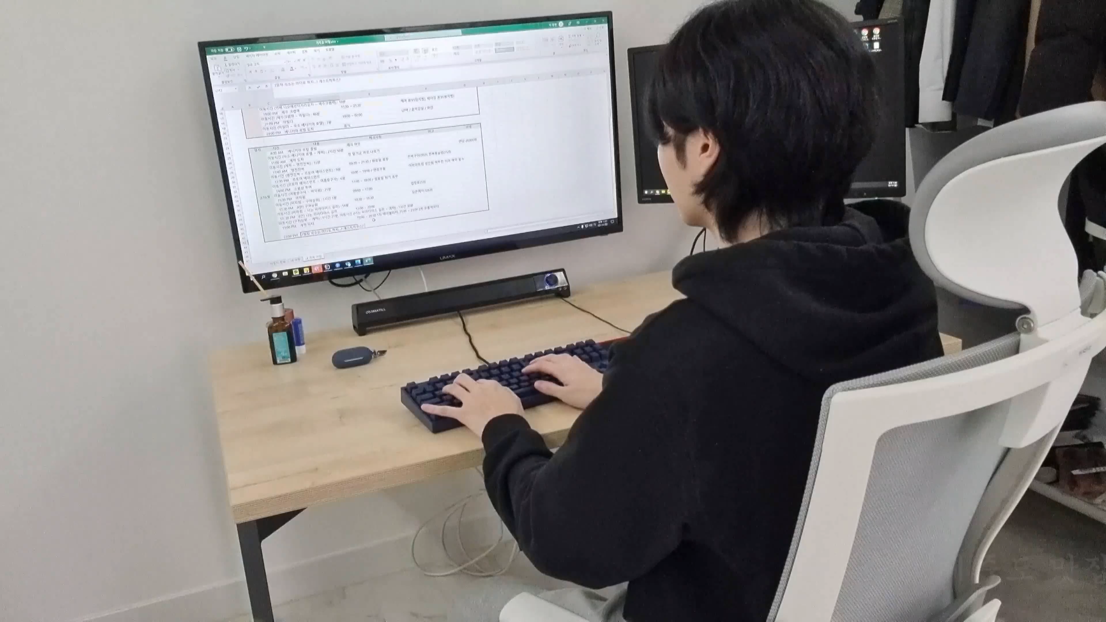
Notes:
먼저 영상을 시청하시겠습니다.
영상본후,
영상에서 보시듯,
많은 사람들이 다같이 여행을 떠나며 한번쯤은 겪어본 계획에서의 트러블
많이들 경험해보셨을거라고 생각합니다.
요새 유행하는 mbti는 저희가 생각한 이런 문제점을 돋보이게 해주는 컨텐츠라고 생각합니다.
계획적인 J와 즉흥적인 P 가 여행을 함께할 때, 여행계획을 함께하는 순간부터 부딪히기 시작합니다.
저희는 이런 문제점을 완화해줄 수 있는 어플을 기획하게 되었습니다.

Slide 6




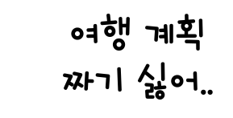






Slide 7



Notes:
이런 아이엠그루트의 서비스에는 어떤것이 있을까요?

Slide 8
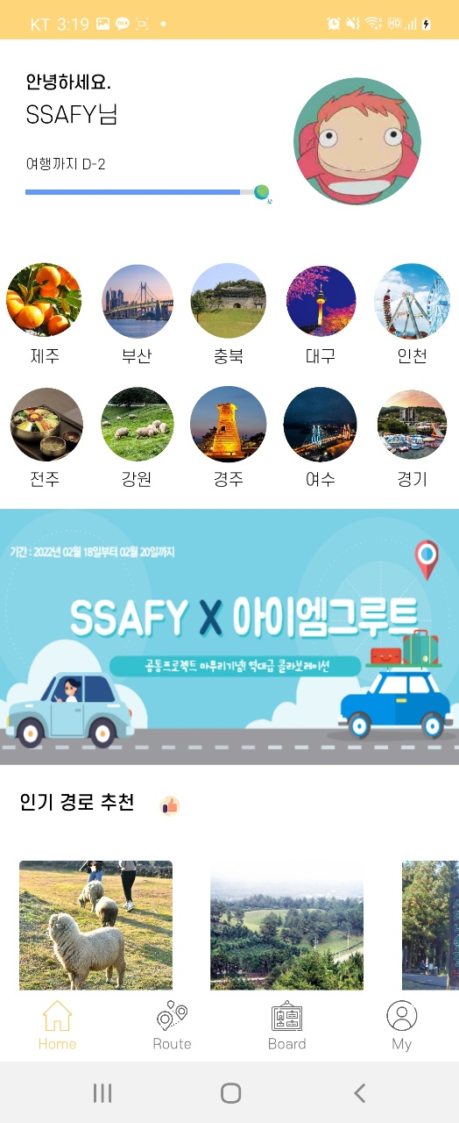

Chapter 2
메인 화면
내 여행의 D-DAY
인기 TOP5 장소와 루트
다양한 이벤트가 있는 롤링 배너

Slide 9
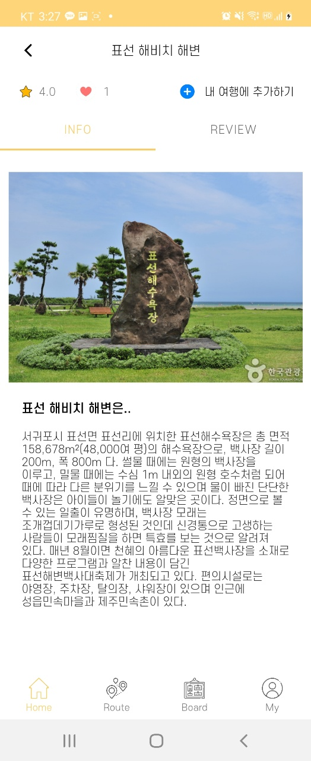
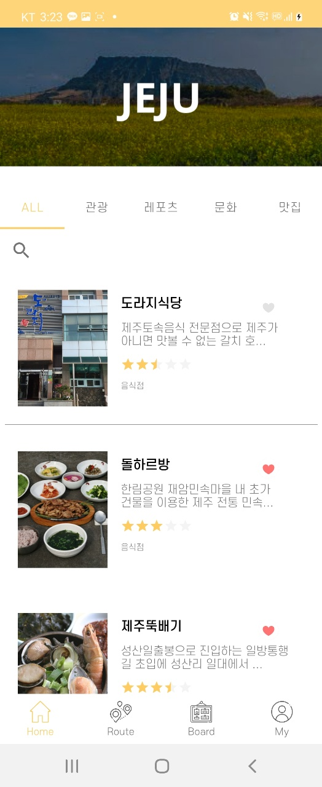

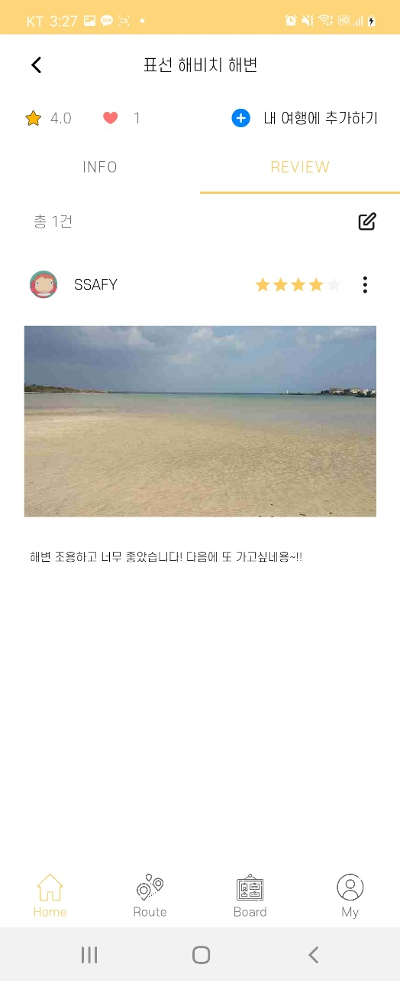
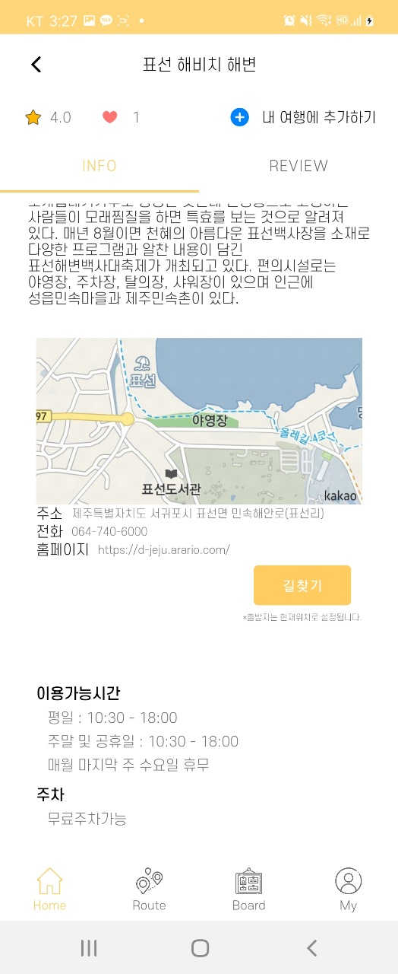
Chapter 3
Place 화면
내 여행 바로 추가하기를 통한
간편 관광지 등록
찜하기를 통해 내 여행 일정 계획 시
더욱 편하게 참고 가능
사용자 리뷰 등록을 통한
메인 화면 인기 관광지 노출
상세설명 내 지도를 통해
장소 위치 한눈에 확인, 길 찾기 가능!

Slide 10

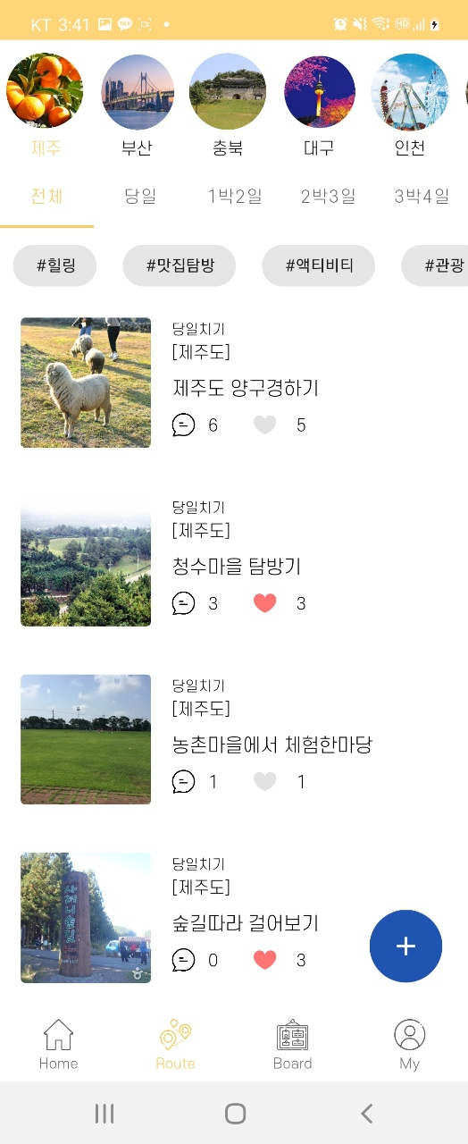
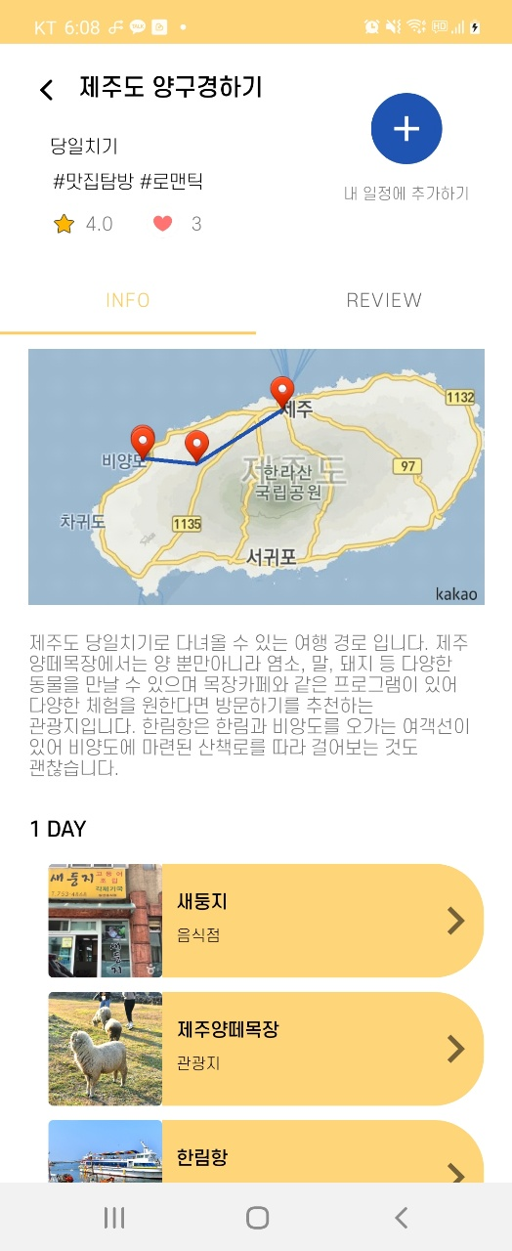


Chapter 4
Route 화면
내 일정에 추가
일정에 대한 리뷰
테마별 필터링
일정 생성하기
ROUTE 리스트
ROUTE 상세화면

Slide 11
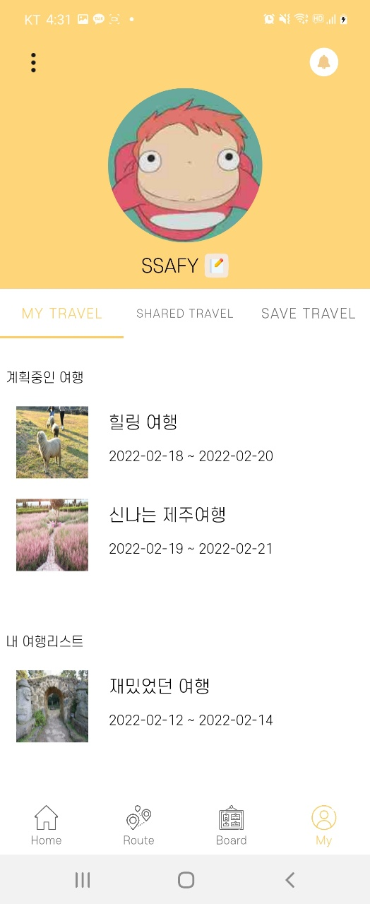
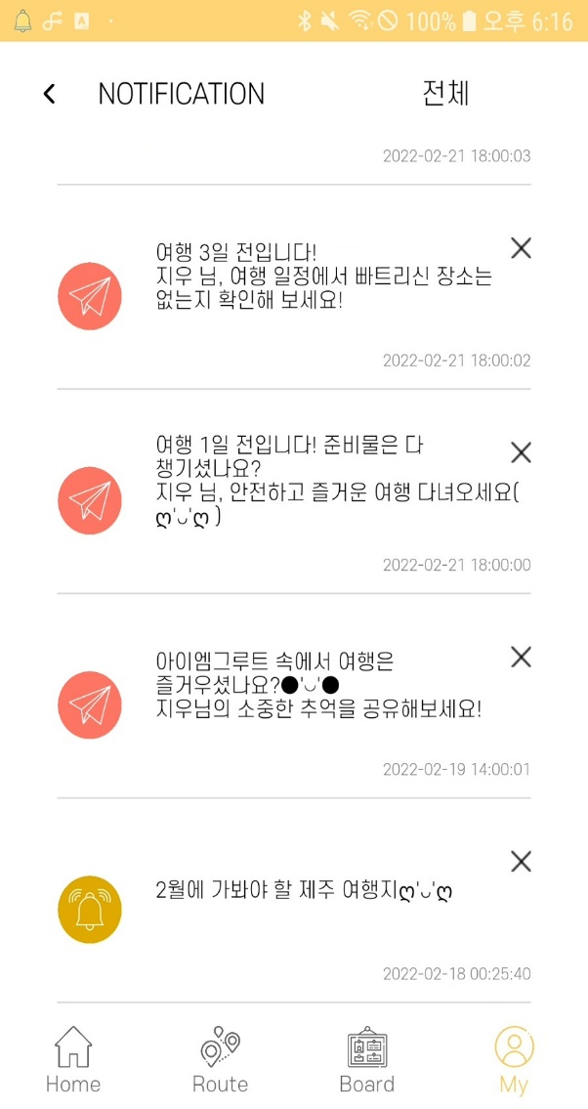
Chapter 5
MY Page 화면
MY TRAVEL
내 여행계획,
공유된 계획,
찜한 경로들까지
한눈에!
디데이 설정 알람
이벤트 알람

Slide 12
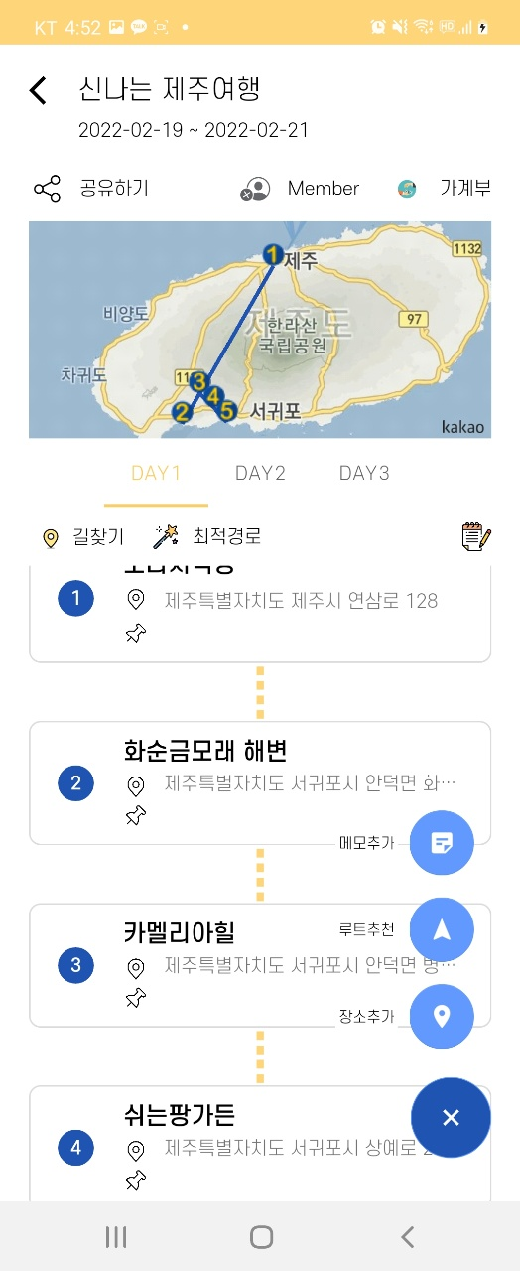
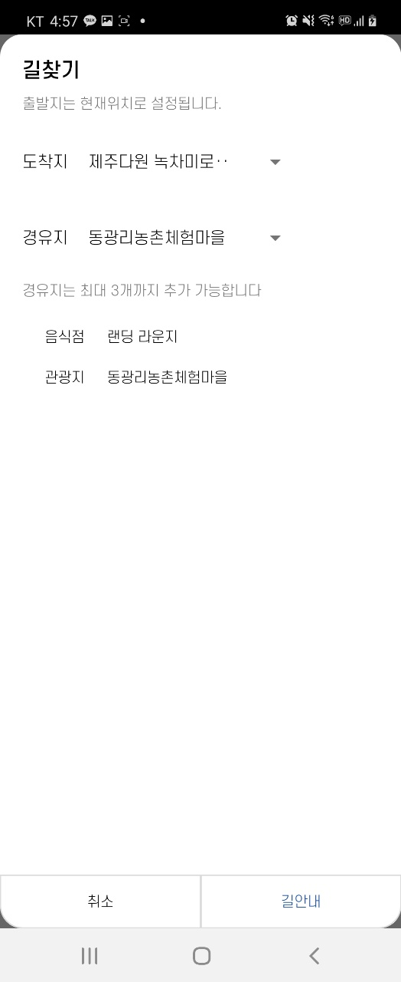
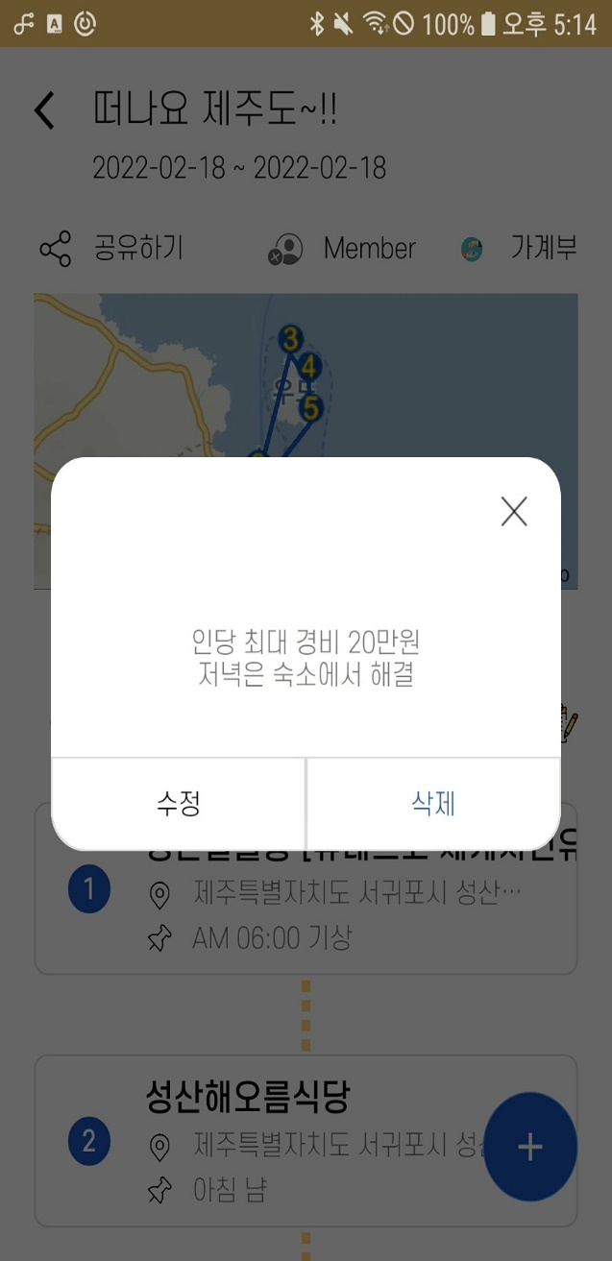
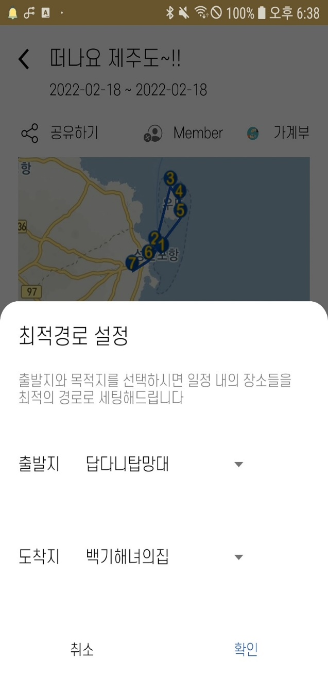
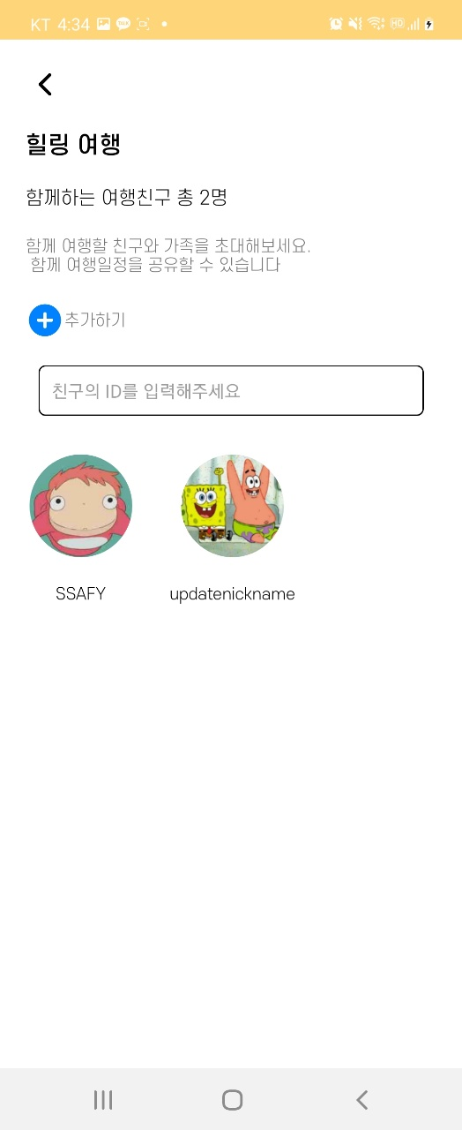
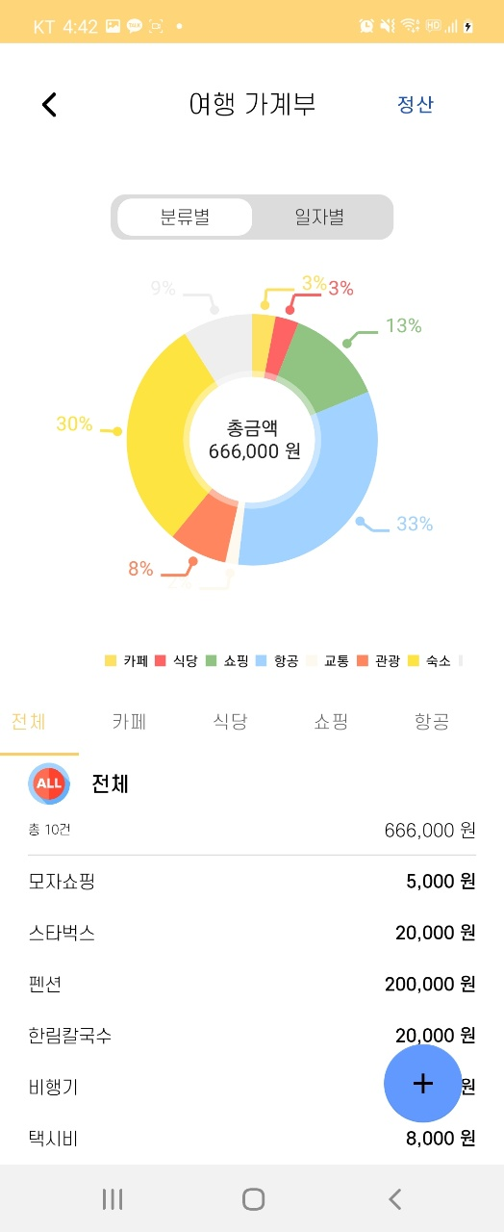
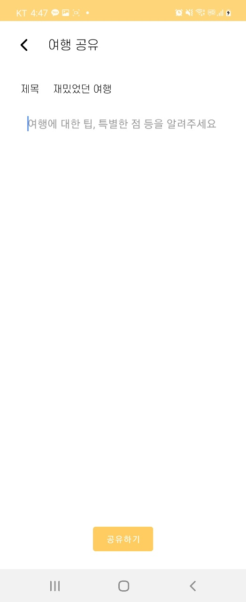














Chapter 6
내 일정
멤버를 추가하여
친구와 일정을 같이!
여행에 쓴 금액을
분류별, 일자별로
확인!
여행을 공유해서
내 여행을 인기 경로로!
장소별, 일자별
메모추가!

Slide 13
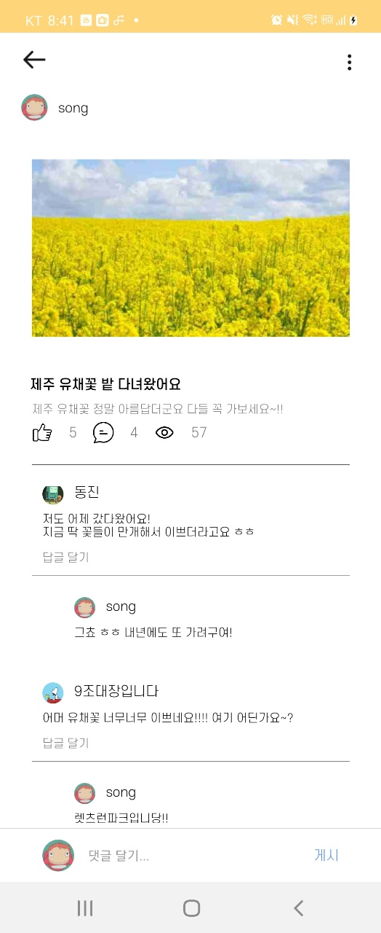
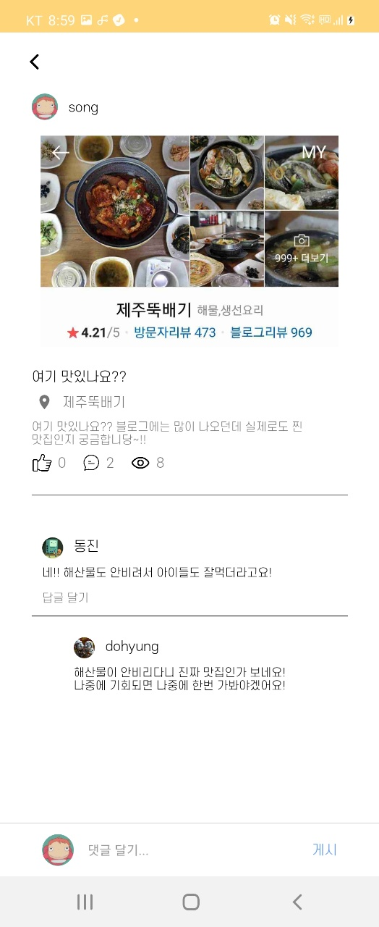


Chapter 7
게시판
자유
게시판
자유롭게 후기를 작성하거나
이야기를 나눌 수 있는 공간
관광지나 여행일정에 대한
궁금한 점 혹은 질문거리를
서로 주고받는 공간
질문
게시판

Slide 14
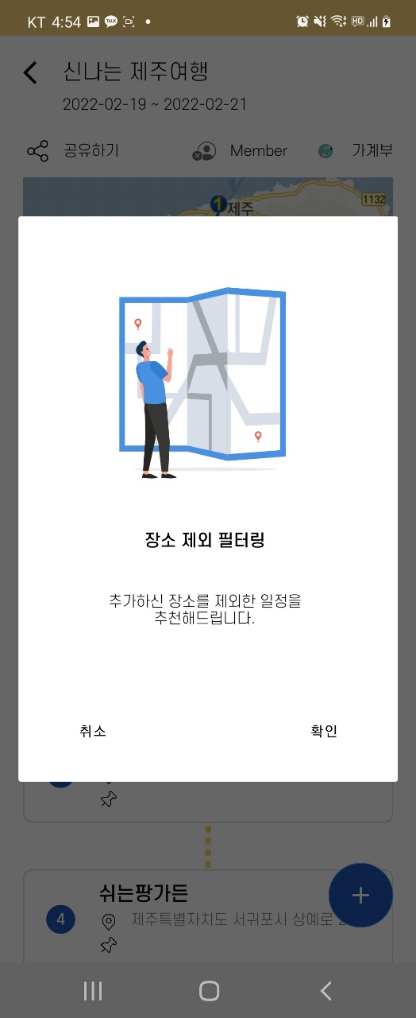
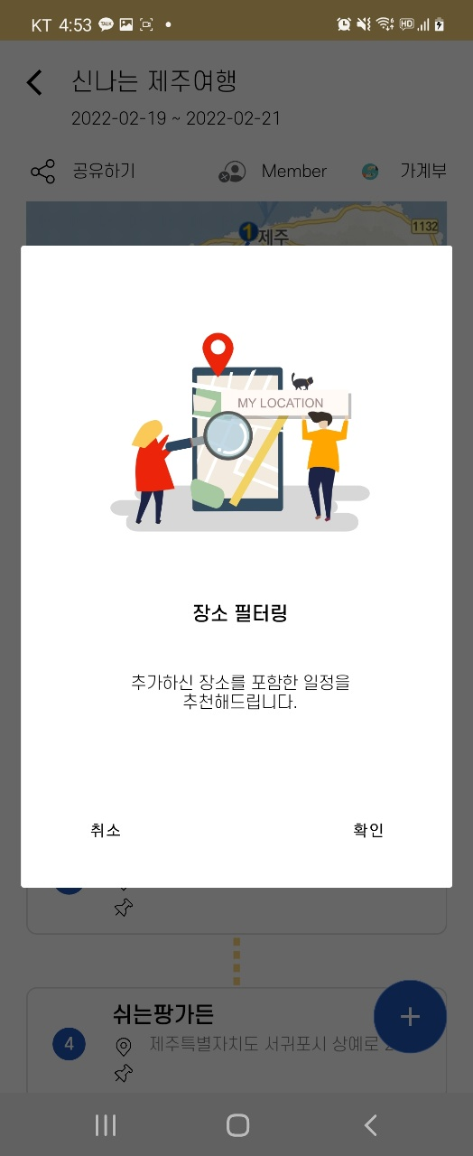
Chapter 8. 경로 추천
장소 제외 필터링
이미 나는 계획을 어느 정도 짰다!
하지만 한두 군데 정도
더 가고 싶다면?
일정에 추가한 장소가
제외된 장소들을
추천해드립니다!
장소 필터링
가고 싶은 장소들을
입력하셨나요?
일정이 고민된다면
해당 장소가 들어간
경로들을 추천해드립니다!

Slide 15
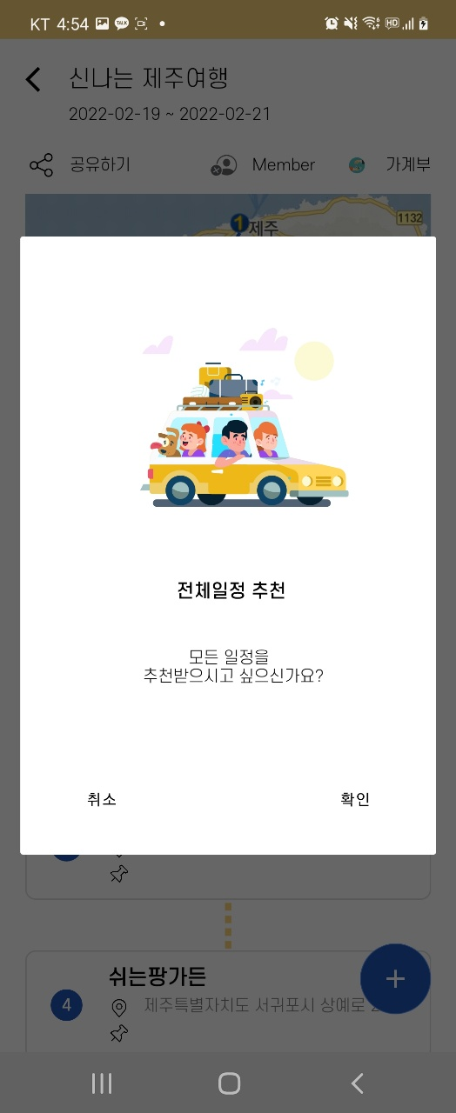
Chapter 8. 경로 추천
나는 진짜 계획 짜는 것이 힘들다!
나는 주로 유행을 따라간다!
나는 핫플레이스를 자주 간다!
나는 당장 여행을 가고 싶다!

Slide 16



Slide 17


Slide 18
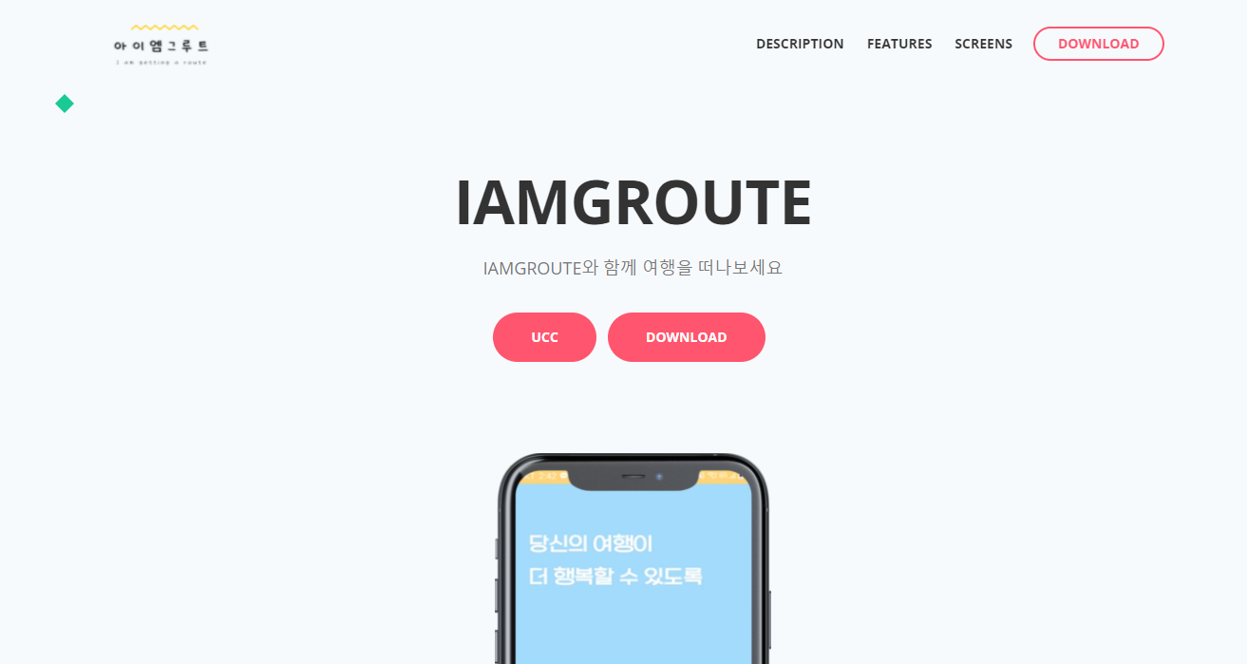

http://i6d109.p.ssafy.io:8888
다운로드는
여기서
Notes:
저희 시연 잘 보셨나요? 라이브 시연으로 보여드린 기능 외에도 아기자기하고 재미있는 기능들이 많으니 모바일 브라우저로 저희 IAMGROUTE 사이트를 방문해 주시고 다운로드 받아서 직접 사용해보세요!!

Slide 19





Slide 20




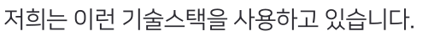









Notes:
firebase의 Authentication을 사용해서 구글 로그인을 통해 사용자를 인증합니다.
또한 Cloud Messaging를 사용하여 특정 이벤트가 발생하면 앱으로 알림 메시지를 전송합니다

Slide 21




Slide 22

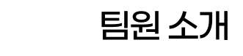


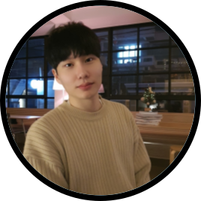



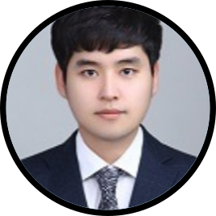









Notes:
서버를 담당해주신 박동진, 권도형님 클라이언트 개발을 해주신 저 송경희, 이보연, 최지우님이 함께 6주동안 고생해주셨습니다.

Slide 23



Notes:
이상 아이엠그루트 발표였습니다. 긴시간 들어주셔서 너무 감사드립니다!

